Slide 1
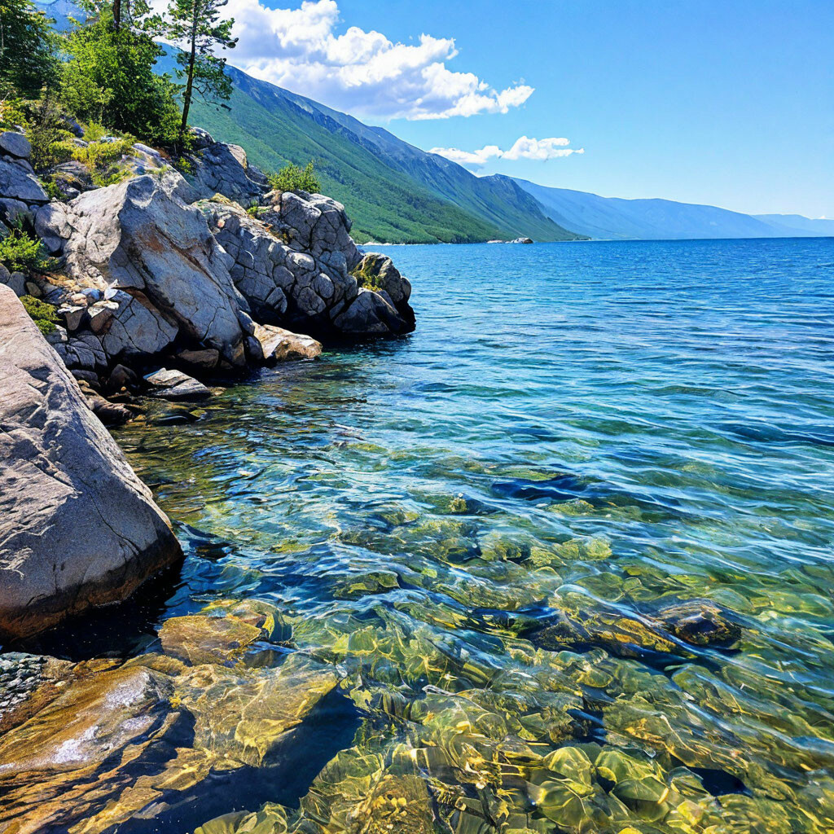
Эндемики Байкала

Slide 2

Правила игры:
Нужно из предложенных вариантов водных обитателей выбрать эндемика Байкала

Slide 3
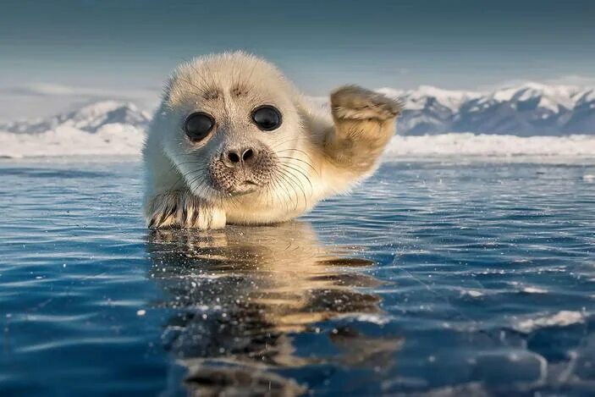
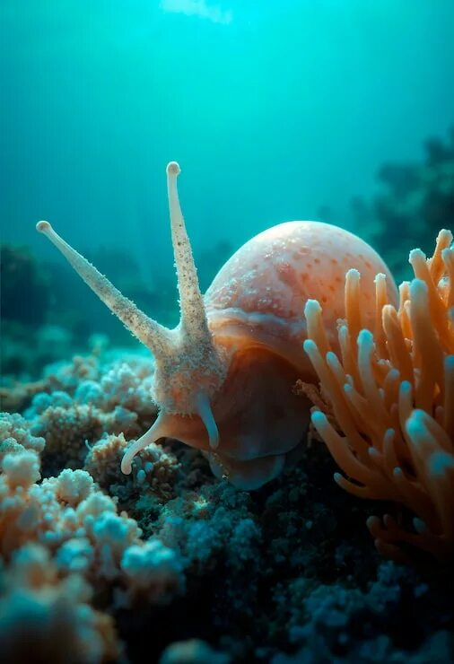
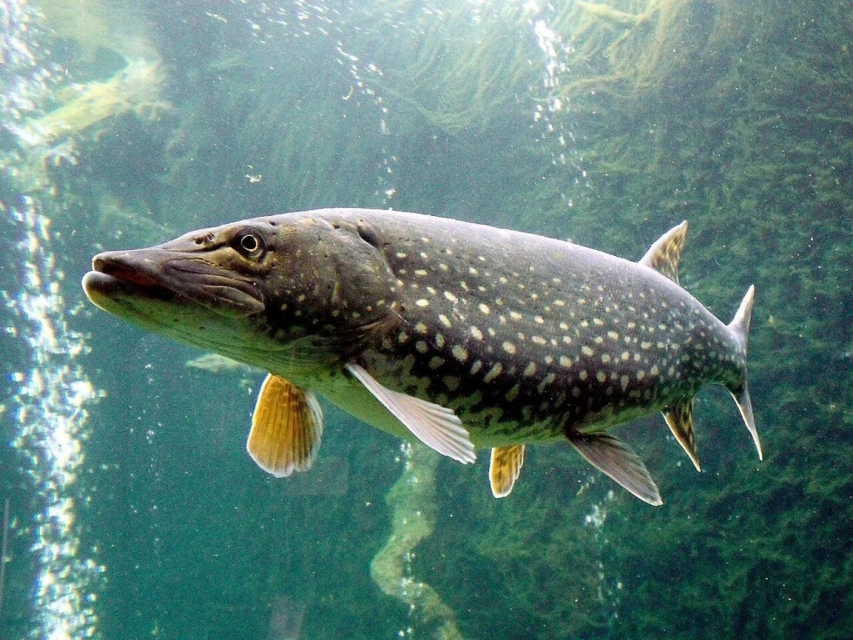

Slide 4


Правильно!
След.слайд

Slide 5

Подумай ещё!
назад

Slide 6
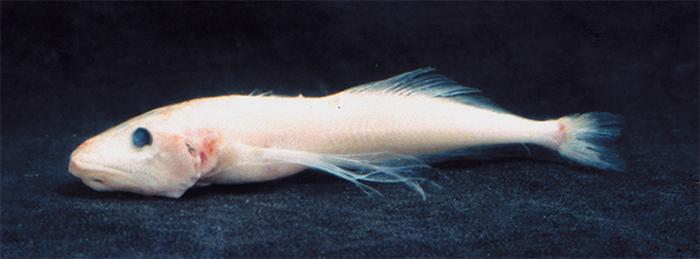
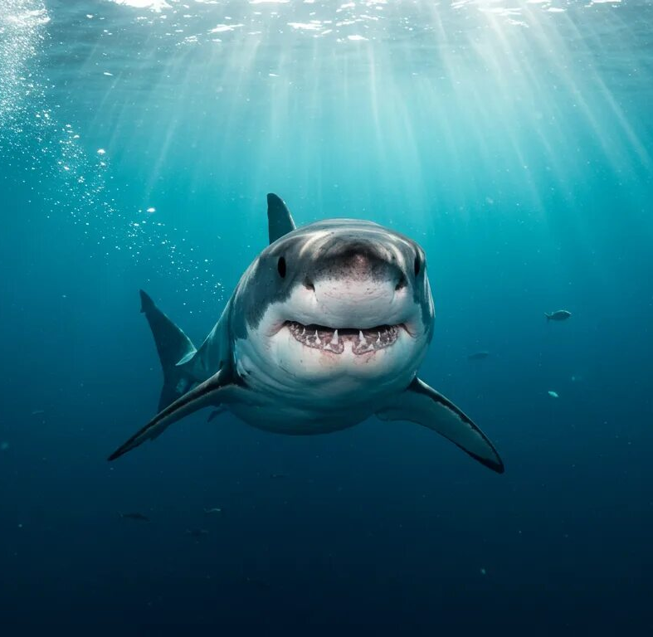
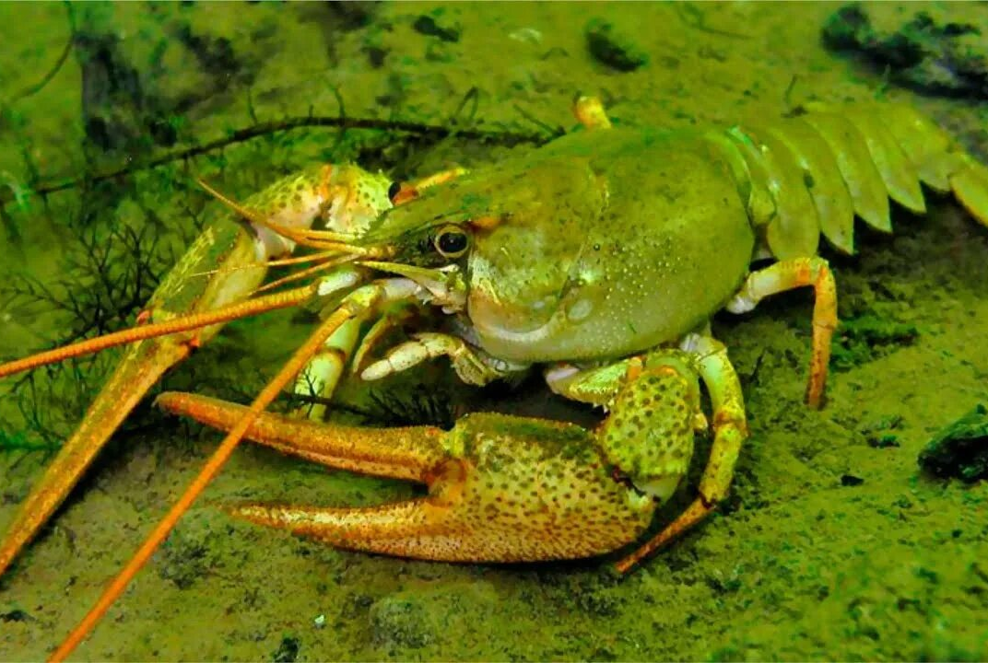

Slide 7

Правильно!
След.

Slide 8
Подумай ещё!
назад

Slide 9
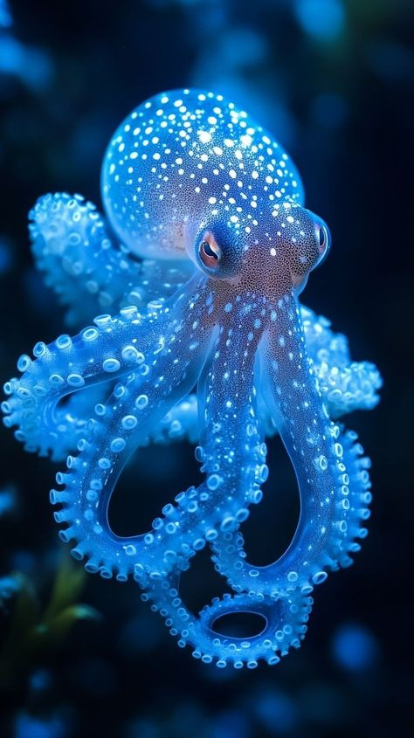
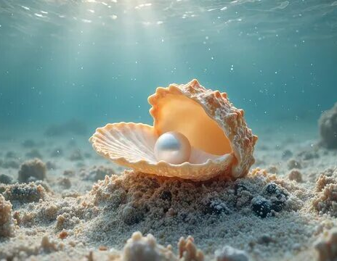
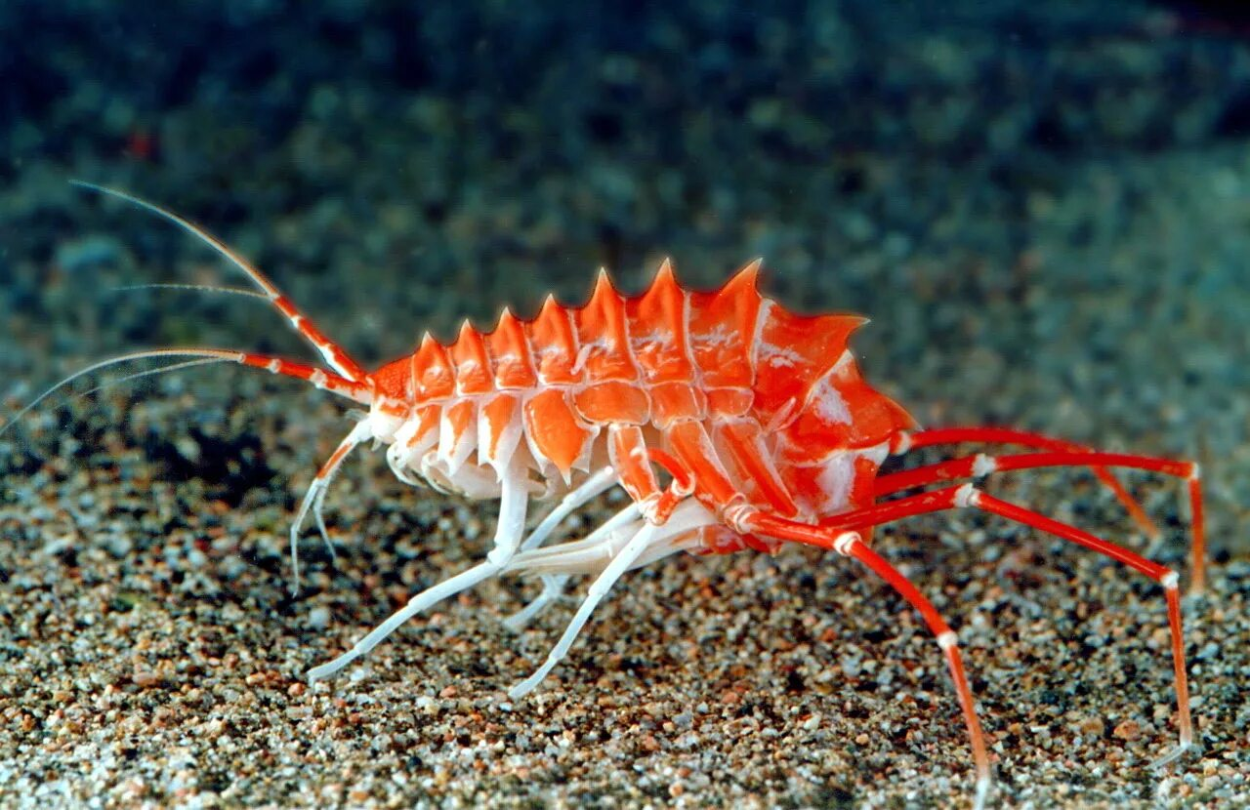

Slide 10
Правильно!
След.

Slide 11

Подумай ещё!
назад

Slide 12
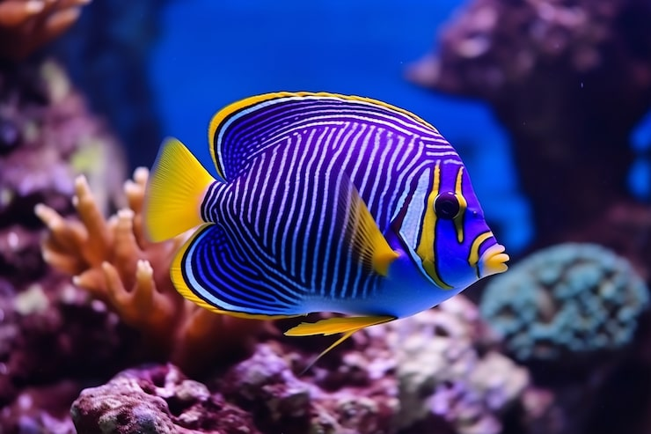
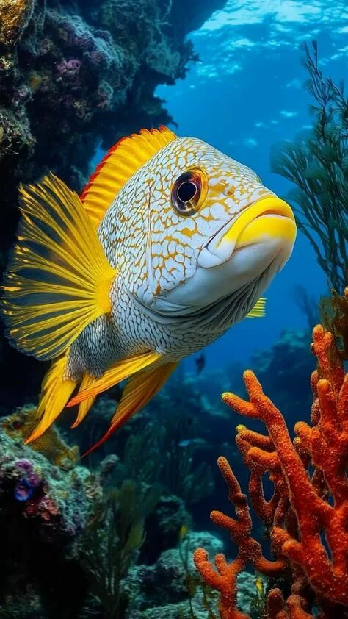
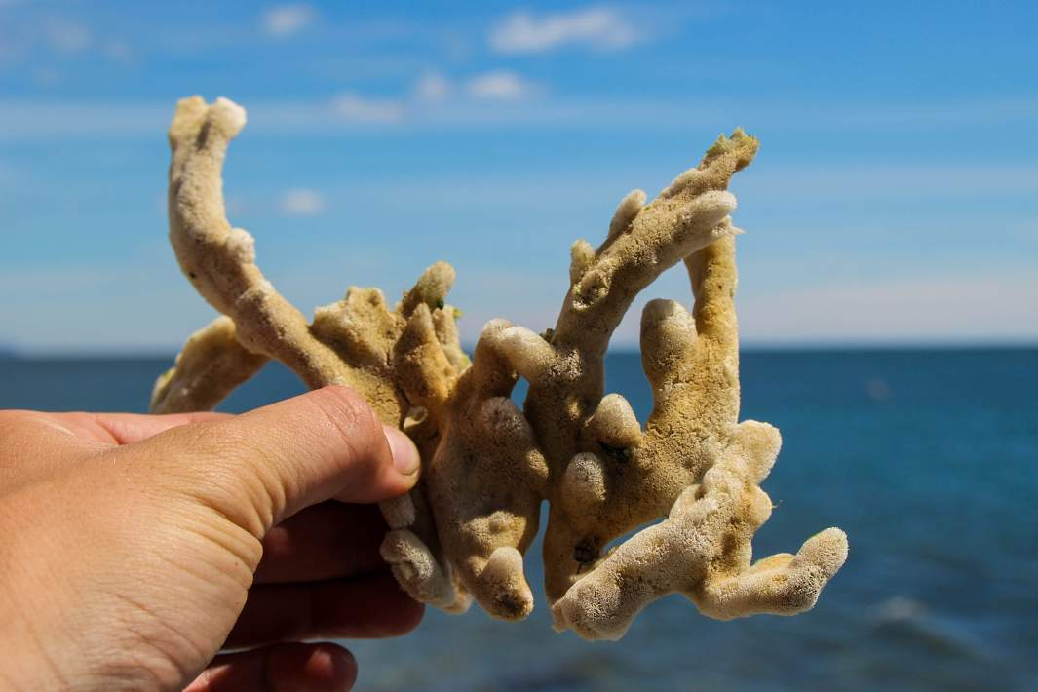

Slide 13
Правильно!
След.слайд

Slide 14
Подумай ещё!
назад

Slide 15
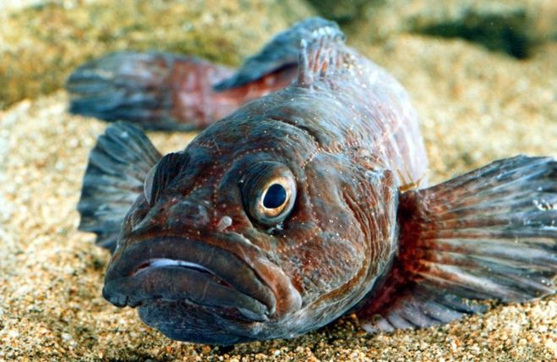
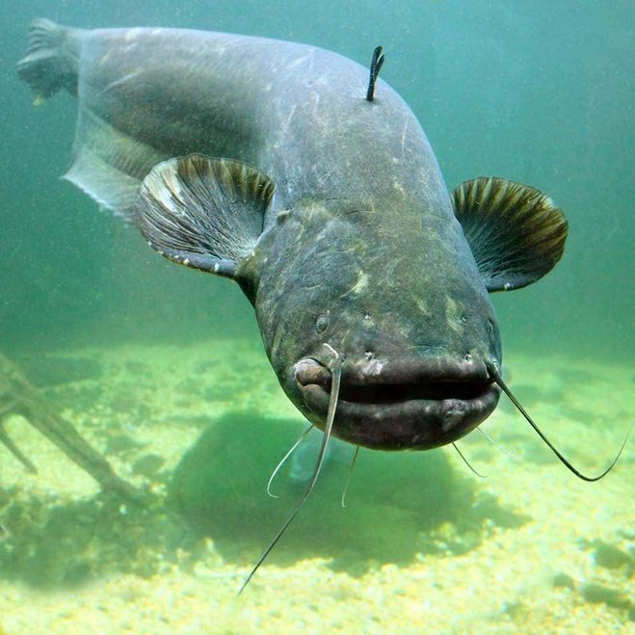
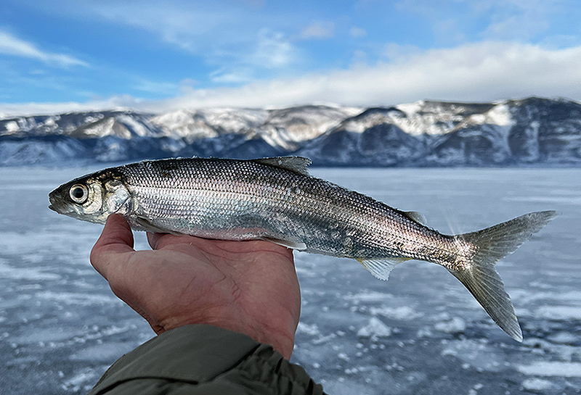

Slide 16
Правильно!
След.

Slide 17
Подумай ещё!
назад

Slide 18

Молодцы!

